Slide 1
1. ЭЛЕМЕНТЫ ТЕОРИИ СЛОЖНОСТИ И ОСНОВЫ АНАЛИЗА ЭФФЕКТИВНОСТИ АЛГОРИТМОВ
Термин «анализ» в общефилософском смысле - разделение материального или духовного целого на составные части с целью их последующего изучения.
Анализ алгоритмов - процесс исследования эффективности алгоритмов, которую можно оценить по двум параметрам: времени выполнения алгоритма и требуемому объему оперативной памяти.

Slide 2
1.1. Основы анализа эффективности алгоритмов. Основные понятия
Временная эффективность является индикатором скорости работы алгоритма.
Пространственная эффективность показывает, сколько дополнительной оперативной памяти необходимо для реализации алгоритма.

Slide 3
1.2. Оценка размера входных данных алгоритма
Время выполнения большинства алгоритмов напрямую зависит от размера вводимых данных.
Эффективность алгоритма - функция от некоторого параметра n, связанного с размером входных данных.

Slide 4
Выбор единиц измерения времени выполнения алгоритма.
Время выполнения программы
Результаты измерений зависят от:
быстродействия конкретного компьютера;
качества реализации алгоритма в виде программы (от квалификации программиста);
типа компилятора, используемого для генерации машинного кода;
точности хронометрирования реального времени выполнения программы.

Slide 5
2. Количество основных операций, которые должен выполнять алгоритм при обработке входных данных размера n.
Основными или базовыми операциями, называются операции, вносящие наибольший вклад в общее время выполнения алгоритма .
В список базовых операций включаются наиболее длительные по времени операции, выполняемые во внутреннем цикле алгоритма.
Показатель временной эффективности алгоритмов может оцениваться по количеству основных операций, которые должен выполнять алгоритм при обработке входных данных размера n.

Slide 6
Время выполнения программной реализации алгоритма на конкретном компьютере :
Т(n)≈ Сор×С(n), (1.1)
где Сор − время выполнения основной операции на конкретном компьютере;
С(n) − количество раз, которые эта операция должна быть выполнена при реализации алгоритма.

Slide 7
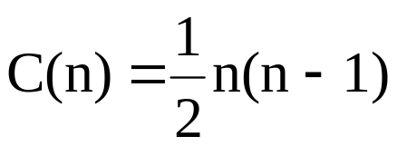
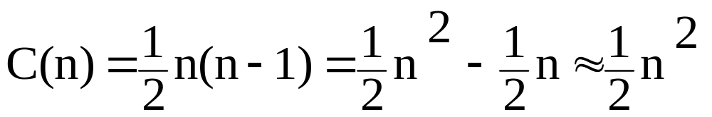
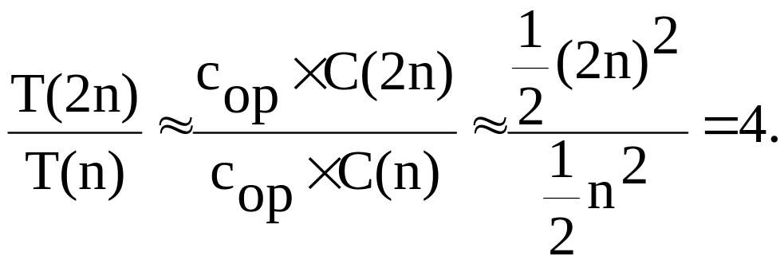
Пример. Требуется выяснить, насколько дольше будет выполняться программа, если размер входных данных удваивается при известном ?
Для достаточно больших n справедлива следующая формула:
.
Поэтому

Slide 8
Таблица 1.1. Приближенные значения важных для анализа функций
n | log₂n | n | n log₂n | n² | n³ | 2^{n} | n!
10 | 3.3 | 10 | 3.3⋅10 | 10² | 10³ | 10³ | 3.6⋅10⁶
10² | 6.6 | 10² | 6.6⋅10² | 10⁴ | 10⁶ | 1.3⋅10³⁰ | 9.3⋅10¹⁵⁷
10³ | 10 | 10³ | 1.0⋅10⁴ | 10⁶ | 10⁹
10⁴ | 13 | 10⁴ | 1.3⋅10⁵ | 10⁸ | 10¹²
10⁵ | 17 | 10⁵ | 1.7⋅10⁶ | 10¹⁰ | 10¹⁵

Slide 9
1.3. Асимптотические обозначения и основные классы эффективности алгоритмов
Пусть t(n) − количество базовых операций алгоритма;
g(n) − функция, с которой производится сравнение количества базовых операций;
n − параметр, определяющий размер исходных данных.

Slide 10
1.3.1 О-обозначение
Определение 1.1.
Говорят, что функция t(n) принадлежит множеству О(g(n)), что записывается как t(n) ∈О(g(n)), если для всех больших значений n функция t(n) ограничена сверху некоторой константой, умноженной на значение функции g(n), то есть существует положительная константа С и неотрицательное число n₀ такое, что t(n)≤ С×g(n) для всех n≥ n₀.

Slide 11

Cg(n)
t(n)
Эта
область нас не
интересует
n₀
n
Рис. 1.1. Иллюстрация О-обозначения: t(n)∈О(g(n)).

Slide 12
Пример. Докажем, что справедливо утверждение
100n+5∈O(n²).
Действительно, для всех n≥5 справедливо следующее отношение:
100n+5≤100n+ n=101n≤101n².
Таким образом, для данного случая в качестве констант С и n₀, о которых говорится в определении можно взять 101 и 5, но это не единственное решение.
Например, С=105 и n₀=5 также удовлетворяют этому отношению.

Slide 13
1.3.2 Ω-обозначение
Определение 1.2.
Говорят, что функция t(n) принадлежит множеству Ω(g(n)), что записывается как t(n)∈Ω(g(n)), если для всех больших значений n функция t(n) ограничена снизу некоторой константой, умноженной на значение функции g(n), то есть существует положительная константа С и неотрицательное число n₀ такое, что t(n)≥С×g(n) для всех n≥ n₀.

Slide 14
t(n)
Cg(n)
Эта
область нас не
интересует
n₀
n
Рис. 1.2. Иллюстрация Ω-обозначения: t(n)∈Ω(g(n)).

Slide 15
В качестве примера рассмотрим доказательство того, что n³∈Ω(n²).
В самом деле, для всех n≥0 выполняется строгое неравенство n³≥ n² .
Таким образом, для данного случая можно положить С=1 и n₀=0.

Slide 16
1.3.3 Θ-обозначение
Определение 1.3.
Говорят, что функция t(n) принадлежит множеству Θ(g(n)), что записывается как t(n)∈Θ(g(n)), если для всех больших значений n функция t(n) ограничена снизу и сверху некоторыми константами, умноженными на значение функции g(n), то есть существуют положительные константы С₁ и С₂, а также неотрицательное число n₀ такое, что
С₂ ×g(n)≤ t(n) ≤ С₁ ×g(n) для всех n≥ n₀.

Slide 17
C₁g(n)
t(n)
C₂g(n)
Эта
область нас не
интересует
n₀
n
Рис. 1.3. Иллюстрация n≥0 Θ-обозначения: t(n) ∈Θ (g(n)).

Slide 18
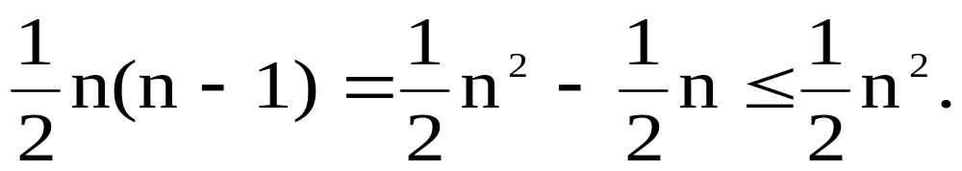
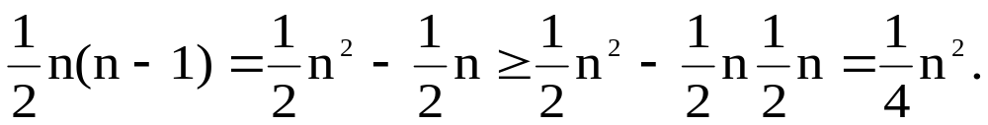
Пример. Докажем, что n(n-1)/2)∈Θ(n²). Сначала докажем истинность правой части неравенства (в соответствии с определением 1.3 найдем верхнюю границу). Для всех n≥0 справедливо следующее:
Докажем истинность левой части неравенства (определим нижнюю границу). Для всех n≥2 справедливо:
Таким образом, для данного случая можно положить С₁=0,5 , С₂= 0,25 .

